Slide 1
S/W 소스코드 관리와 Git 활용

Slide 2
목차
소스코드 관리의 중요성
기존의 방법
진화된 방법
Git ? Github ?
소스코드 관리의 예

Slide 3
소스코드 관리의 중요성
오늘 잘 저장되어 있던 내 컴퓨터가 갑자기 망가진다면?
어제까지 잘 되던 코드를 잘못 수정했는데, 다시 복귀가 불가능 하다면?

Slide 4
소스코드 관리의 중요성
소프트웨어를 개발 하거나 유지보수 하는 과정에서 발생하는 소스코드, 문서, 인터페이스 등 각종 결과물에 대해 형상을 만들고, 이들 형상에 대한 변경을 체계적으로 관리하기 위한 활동
소스코드 관리
소스코드 관리의 활용
1
소스코드의 변화 내용을 저장하거나 되돌리는데 용이함
2
소스코드를 다양한 버전으로 분기하여 다양한 관리를 할 수 있음
3
개발 과정 중 발생하는 다양한 문서들의 버전 관리를 통해 프로젝트 전반에 대한 관리가 가능함
4
각 시점에 내부적 · 공식적으로 배포하는 것을 버전으로 관리 가능함

Slide 5
소스코드 관리의 중요성
대규모 프로젝트 진행 예
개발자 100명이 투입되는 소프트웨어 프로젝트 진행 시
소스코드 관리를 하지 않을 경우
소스코드 관리를 지나치게 할 경우
백업이나 관리를 특별히 하지 않고 있다가 다양한 이유로 소스코드가 유실됨
전체 소프트웨어의 개발 일정에 차질이 생김
실제 개발은 이루어지지 않고 소스코드 관리에만 너무 치중하여 집중력이 저하되고 좋은 질의 소스코드가 생산될 수 없게 됨
관리자 · 개발자의 노력을 최소화하고, 효율적 소스코드 관리를 위해 SCM 도입이 필수적임

Slide 6
소스코드 관리의 중요성
소규모 프로젝트 진행 예
1
혼자 과제를 할 때, 형상 관리를 활용하는 경우
원하는 최종 결과물이 발생할 때까지 효과적으로 소스들을 관리를 할 수 있음
2
혼자 간단한 앱을 개발할 때, 형상 관리를 활용하는 경우
기능별로 구현을 완료한 시점에 버전을 관리할 수 있음
문제가 생겼을 때 잘 되던 버전으로 돌아가는 등의 작업을 손쉽게 할 수 있음
소규모 프로젝트에서도 형상 관리는 효율적인 개발을 위해 꼭 필요함

Slide 7
기존에 어떻게 소스코드를 관리했을까?
가장 원초적인 방법 I – 일 단위로 파일로 저장하기
20170110.zip
20170111.zip
20170112.zip
….

Slide 8
기존에 어떻게 소스코드를 관리했을까?
가장 원초적인 방법 II – 시간 단위로 파일로 저장하기
20170110_0900.zip
20170110_1000.zip
20170110_1100.zip
….

Slide 9
기존에 어떻게 소스코드를 관리했을까?
파일 저장은?
개발자 PC에 관리
중앙 서버에 업로드

Slide 10
기존에 어떻게 소스코드를 관리했을까?
그렇다면 충돌은 어떻게 회피했을까? (시간 분배)
버전관리 하루 계획
충돌을 피하는 방법
오전~저녁 근무
새벽 근무
누가 할지 순서 정하기
한번에 한 사람만 작업하기
규칙을 지키기
개발자1
개발자2
오전~저녁까지
소스코드 생성
오전~저녁까지
소스코드 생성
장점
단점
소스코드의 충돌이 없음
서로 다른 기능을 개발할 때는 비효율적임

Slide 11
기존에 어떻게 소스코드를 관리했을까?
그렇다면 충돌은 어떻게 회피했을까? (업무 분배)
버전관리 하루 계획
오전~저녁 근무
같은 시간에 각자 작업을 수행하기
작업자들이 모여서 차이점을 확인하기
개발된 것을 합치기
개발자1
개발자2
각자 할 일을
따로 구현함
각자 할 일을
따로 할당
장점
단점
작업자가 교대로 작업해야 하는 방법에 비해 인적 자원을 효율적으로 활용할 수 있음
차이점을 찾기 위해 엄청난 시간이 소요됨
재작업 중 소스코드 손실 가능성이 높음

Slide 12
진화된 방법
전문적인 소스코드 관리 툴의 등장!
CVS
SVN
Git

Slide 13
CVS
오픈소스 프로젝트에서 많이 활용되는 소스코드 관리 시스템
서버에 저장 및 수정 후에 반영하는 중앙 집중식의 시스템
Copy – Modify - Merge 방식
장점
서버에서 소스를 복사 후 수정하고 다시 서버에 반영하므로, 하나의 파일을 수정하고 있어도 다른 개발자가 접근할 수 있음
파일 단위로 수정 이력을 관리할 수 있어 좀더 세분화된 관리가 가능함

Slide 14

CVS
서버에 수정사항 반영
CVS의 코드 관리 방법
개별 수정 작업
개발자 A
개발자 C
복사
개발자 A
복사
개발자 C
개발자 B
복사
복사
개발자 D
개발자 B
개발자 D
Source safe의 단점 보완
반영되는 순서에 의해 반영됨
동시에 여러 개발자가 소스코드 수정을 할 수 있음
충돌되는 부분은 확인 후 수정 반영함

Slide 15
CVS
단점
디렉터리와 파일 이름을 변경하는 것을 지원하지 않아, 변경되는 것을 관리할 수 없음
오로지 파일 내용의 변화만 관리가 가능함
네트워크가 끊어지거나 서버에 문제가 발생하면 소프트웨어 개발 프로젝트가 중지될 수 있음
단순한 사용 방법과 서버에 저장을 하여 협업이 가능하므로 오픈소스에서 많이 활용되고 있음
현재는 단점을 보완한 다양한 형태의 프로그램이 개발되어 진화하고 있음

Slide 16
CVS vs SVN
CVS의 특징
SVN의 특징
파일 단위의 이력 관리
서버가 연결된 상태에서 실시간으로만 소스코드의 모든 수정상태를 확인할 수 있음
Revision 단위의 이력 관리
변경 정보도 항상 로컬 컴퓨터에 저장하기 때문에 네트워크가 연결되지 않아도 소스코드의 모든 변경 정보를 확인할 수 있음
CVS와 가장 큰 차이점

Slide 17
CVS vs SVN
CVS와 SVN의 공통 단점
네트워크가 끊어지면 실제 수정 및 반영을 할 수 있는 작업은 불가능한 중앙 집중식의 형태를 활용함
네트워크가 끊어진 상황에서 소스코드 작업을 계속 수행하더라도 변경점을 저장하고 반영할 수 없음
서버가 연결되지 않는 환경에서는 사용하기 힘든 단점이 있음

Slide 18
Git
리누스 토발즈라는 리눅스 개발자가 리눅스 개발 관리를 위해 만든 소스코드 관리 시스템
대형 프로젝트에서의 효과적인 관리를 위해서 가장 많이 사용되고 있는 소스코드 관리 시스템
Git의 핵심 목표
빠른 속도와 단순한 구조
비선형적인 개발과 완벽한 분산을 통해 대형 프로젝트에서 유용하게 사용 하는 것
로컬 PC에 저장소를 두고 오프라인에서 작업하고 이력관리를 할 수 있음
그 후에 서버에 반영하여 다른 소스들과 변경점을 적용하면 됨

Slide 19
Git? Github?
Git : 소스코드 관리 시스템의 한 종류
Github : Git을 사용할 수 있도록 서버를 세팅하여 제공하는
서비스

Slide 20


Git? Github?
홈페이지를 운영할 때 홈페이지 파일들을 올려놓는 서버가 있듯이,
Git을 사용할 때 소스코드를 올려놓는 서버가 필요한데, 이 서버를 제공해 주는 서비스임

Slide 21
소스코드 관리의 예
실제 프로젝트에서 소스코드 개발 및 관리는
어떻게 이루어 질까?
Github에 프로젝트 생성
많은 개발자들이 참여
개발하는 Code commit
실제 코드의 반영
Review를 통해 Merge
각 코드의 Review

Slide 22
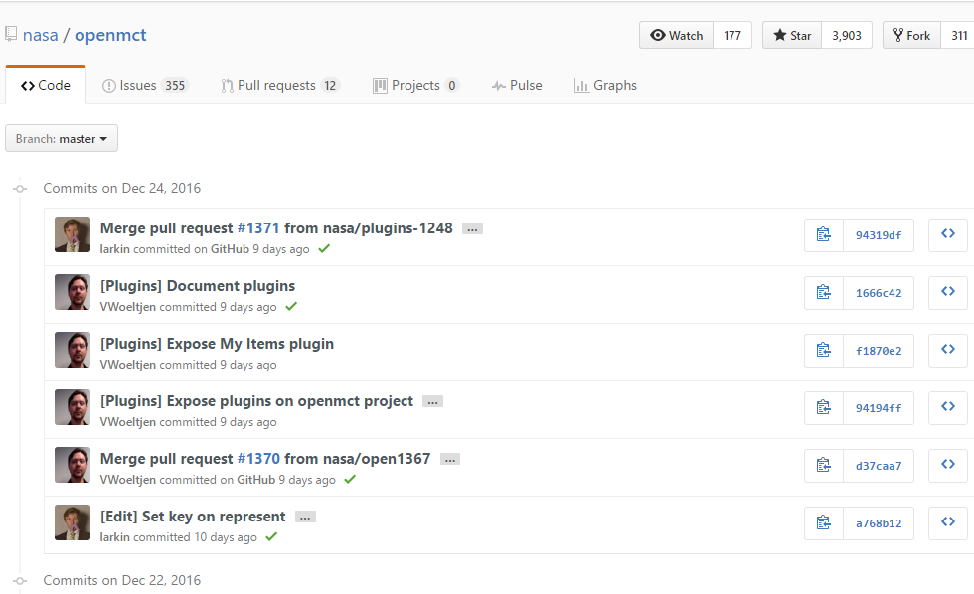
소스코드 관리의 예
소스 Commit

Slide 23
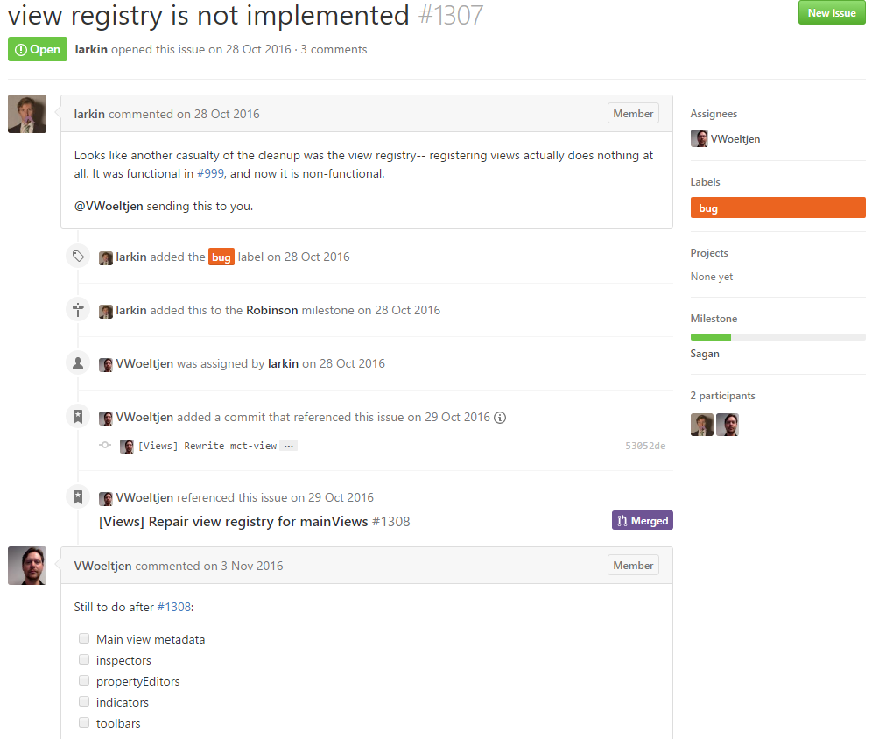
소스코드 관리의 예
이슈에 대한 논의

Slide 24
감사합니다.

